Slide 1
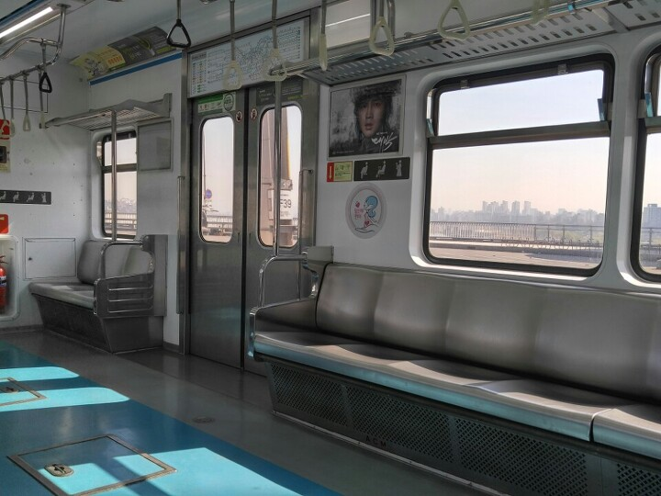
지하철 9호선 혼잡도 분석 및
수요인원 예측모델 개발
이서영

Slide 2

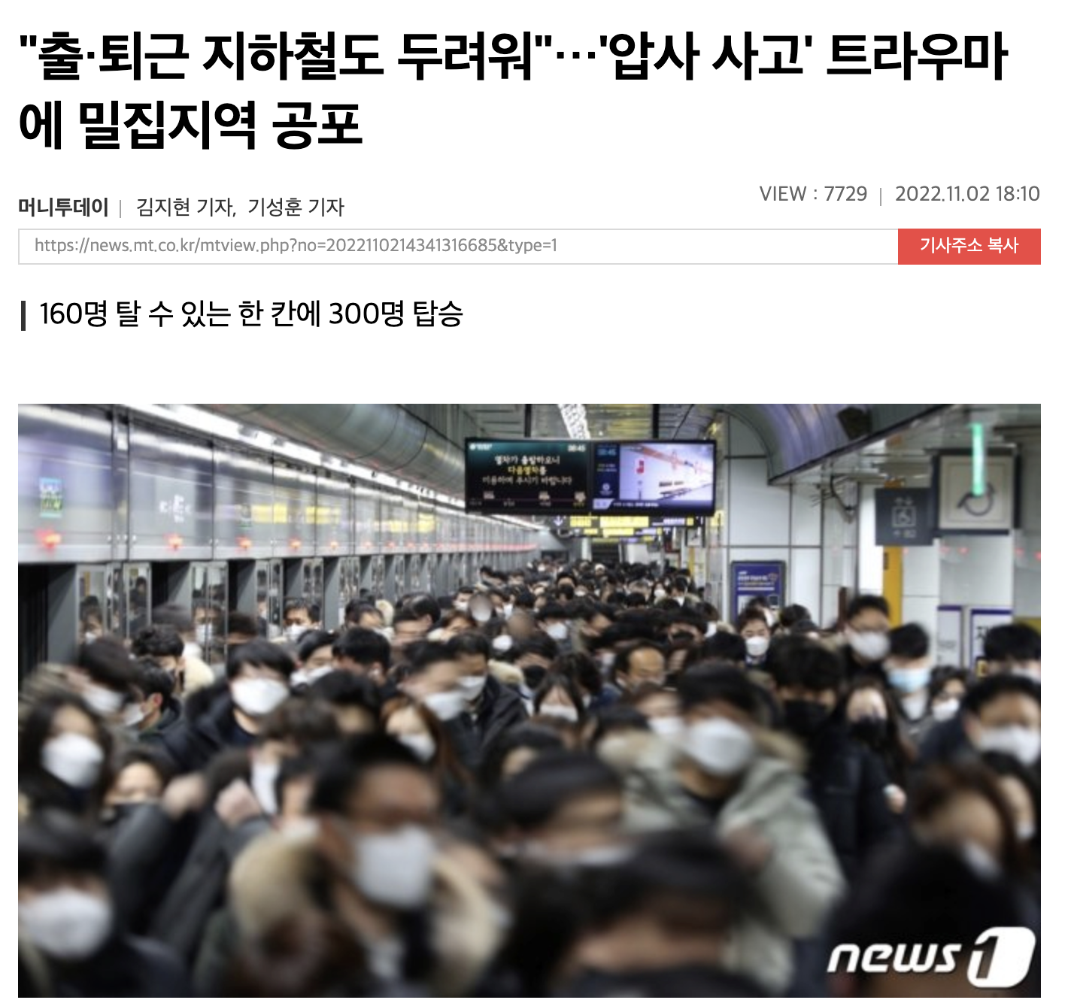
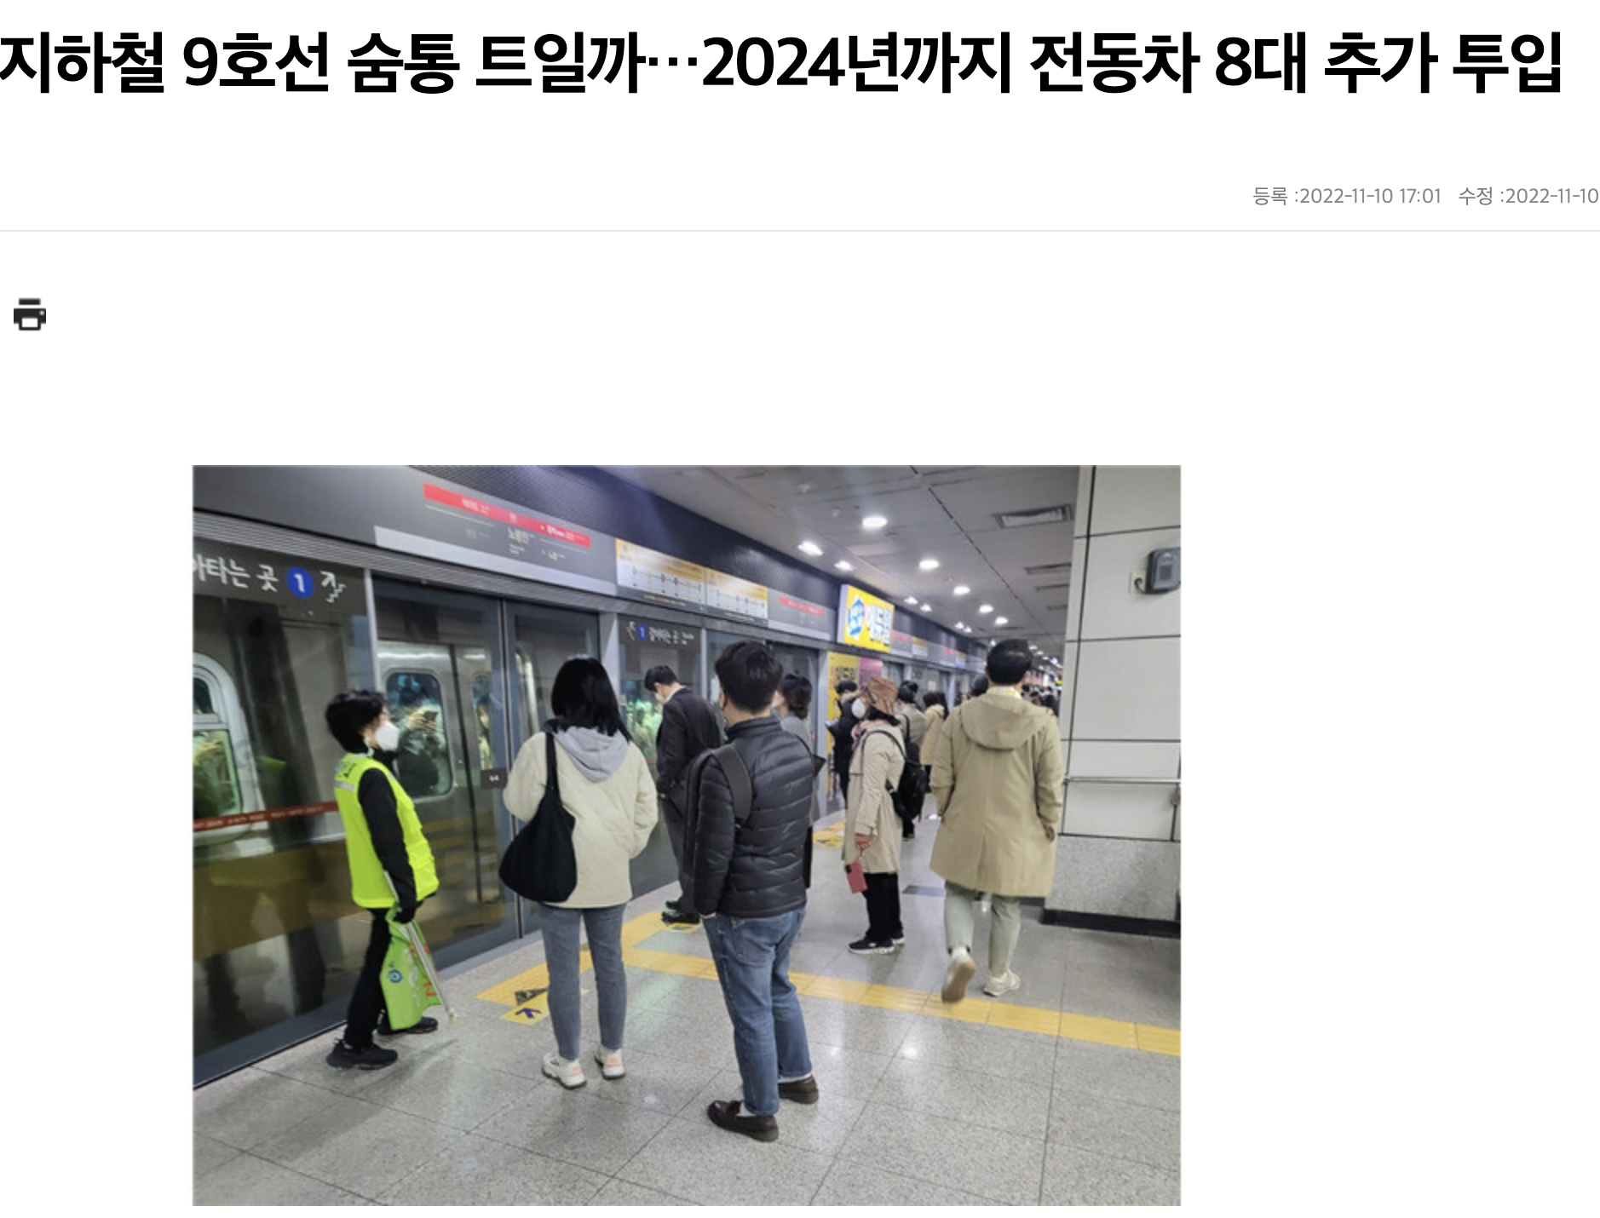
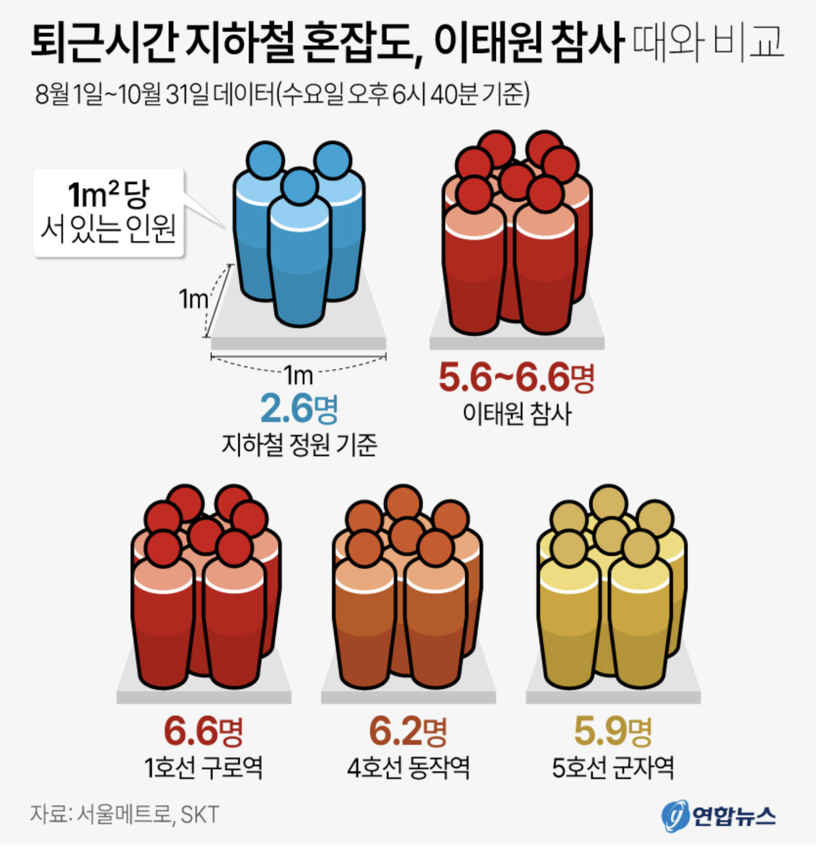
서론
주제 선정 배경 및 필요성
＂출근길 지하철에 오를 때마다 공포감이 듭니다.”
이태원 참사를 계기로 압사사고에 대한 우려가 높아진 가운데 출퇴근 시간대 서울 일부 지하철 내부가 이태원 참사 사고 당시와 비슷한 수준의 혼잡도를 기록했다.
이태원 참사 이후, 9호선의 혼잡도 완화를 위해 2024년까지 6칸을 8대 증편 추진 중이다
가장 먼저 9호선에 대비책이 적용 된 것은, 28년에 아무런 추가 정책 없이 9호선 신설역을 개통하는 것에 대한 경고 메세지로 간주 할 수 있다.

Slide 3
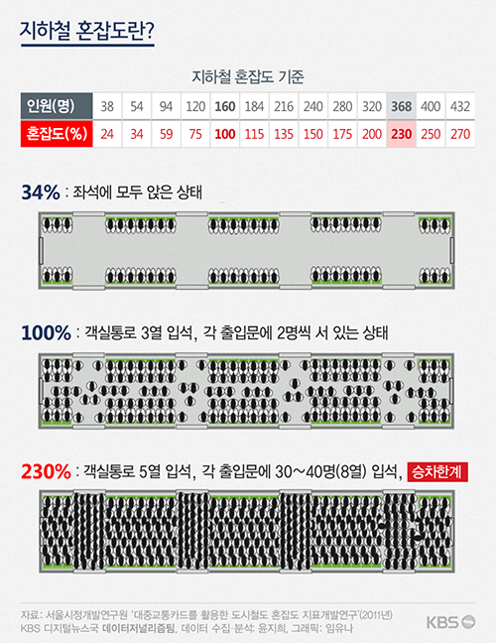
서론
주제 선정 배경 및 필요성
9호선 개통 예측 실패로 인한 혼잡률 200% 상승 초래
급행열차만 6량화 급행열차 6대로 증량, 하지만 여전히 혼잡률 162% 기록
모든 열차 6량화 일반열차 혼잡도 악화, 급행열차도 일부 구간에서 혼잡도 증가
4개 신설역 개통 예정 2028년에는 신설역 개통으로 인해 9호선 수요는 약 8만여 명 이상 증가할 것. 기존 정채 유지한 채 신설역 개통시 9호선 내부 혼잡도는 다시 극심 해질 것

Slide 4
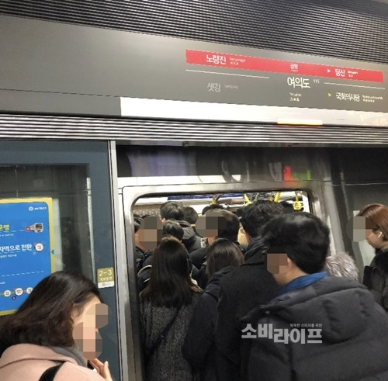
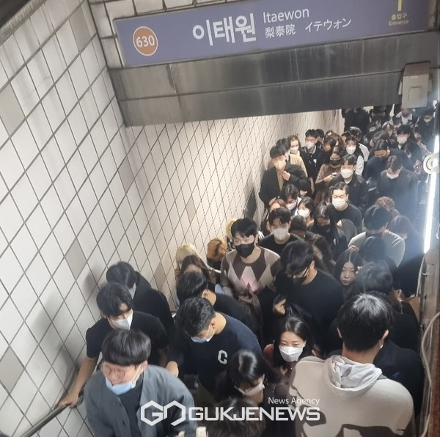
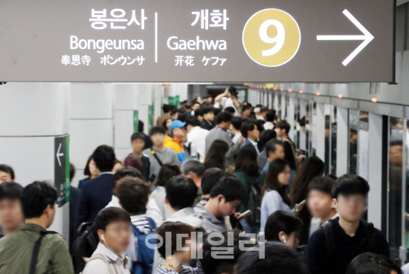
서론
주제 선정 배경 및 필요성
안전문제 예방
끼임, 넘어짐, 압사 등 사고 예방
적절한 줄입구 입지 선정
유동인구 분석을 통한 최적의 출입구 설치
9호선 8대 추진화
승하차수 예측을 통한 8량화
추진으로 혼잡화 예방
‘지옥철 9호선’, 승객들 너무 많고 혼잡해
안전사고 우려
서울지하철 출입구 개선 요구…"시민 불편
가중·안전사고 우려"
서울시, 9호선 8량 신규열차 2023년말 투입 추진
한편, 서울시는 9호선 혼잡도 완화를 위해 올해 말까지 일반 열차도 4량에서 6량으로 늘리고
운행 열차를 37대에서 40대로 늘릴 계획이다. 6량짜리 일반 열차는 내년 2월부터 운행을 시작한다.
서울시는 6량 전환과 3대 추가 편성 효과로 166%에 달하는 급행열차 최고 혼잡도가 149%까지 떨어질 것이라고 기대했다.
“편중되고 부족한 출입구 때문에 지하철을 이용하는 일반 시민은 물론 어린 학생들과 장애인, 노약자 등 교통약자들이 큰 불편을 감수하고 있고 안전사고 위험에도 노출돼 있다”며 “지하철 개통 이후 도로확장, 재개발 등으로 역사 주변 환경이 급격하게 달라지고, 이용객이 늘면서 출입구를 새로 설치해 달라는 민원이 끊이지 않고 있지만 서울시는 시민들의 요구에 대해 아주 피동적으로 대응하고 있다”고 비판했다.
5월 8일 가장 혼잡한 노선 중의 하나인 9호선 여의도역사를 방문, 동작역까지 츨근시간대 급행열차에 탑승하여 직접 지하철 혼잡실태를 점검했다.
신속한 추진을 위해 열차 도입 시기를 2024년 초로 최대 단축했던 기존 계획에 더해 추가로 기간을 더 단축해 2023년 연말까지 3~4편성 우선 투입을 추진한다

Slide 5
본론
분석 과정
데이터 수집
데이터 정제
분석 모델 선정
분석 결과
서울시 지하철 시간대 별 승객 수 데이터
컬럼 추출
현황 분석
그룹과 결과 적용
인원
적합성
서울시 지하철 30분 단위 이용 통계 데이터
탐색적 자료 분석
(EDA)
컬럼 병합
서울시 지하철 호선별, 역별 승하차 인원 정보 데이터
위경도 변환
9호선 수요 예측
군집 분석
변수 추출
K-means
Clustering
교통 접근성
서울시 버스정류장 공간 데이터
변수 선정
정책 제안
서울시 우수 중소기업 공간데이터
성능 평가
위치 적합성
서울시 주요시설, 집객시설 주요 데이터
지오 코딩
LGBM
서울시 중,고,대학교 인원수 데이터

Slide 6
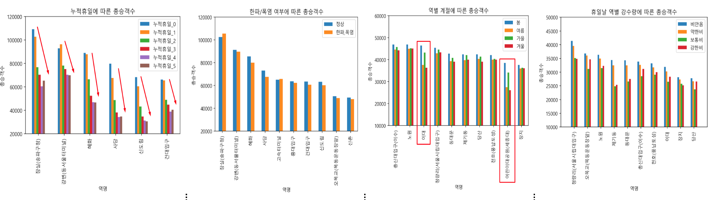
본론
분석 과정
EDA – 승하차수에 영향을 주는 요인들 확인
날씨의 영향으로
수 감소
대학교 역 주변은
방학 시즌에 승하차 수가 눈에 띄게 감소
강수량이 높아질수록
승하차 수 감소
휴일이 많아질 수록
승하차 수 감소
연휴 첫날에는 승하차 수가 많다가,
연휴가 끝나갈 때 쯤 승하차 수가
줄어듬
예외적으로, 매우 강한 비가
내릴 땐 승하차 수가 많은
특이한 현상 발생

Slide 7
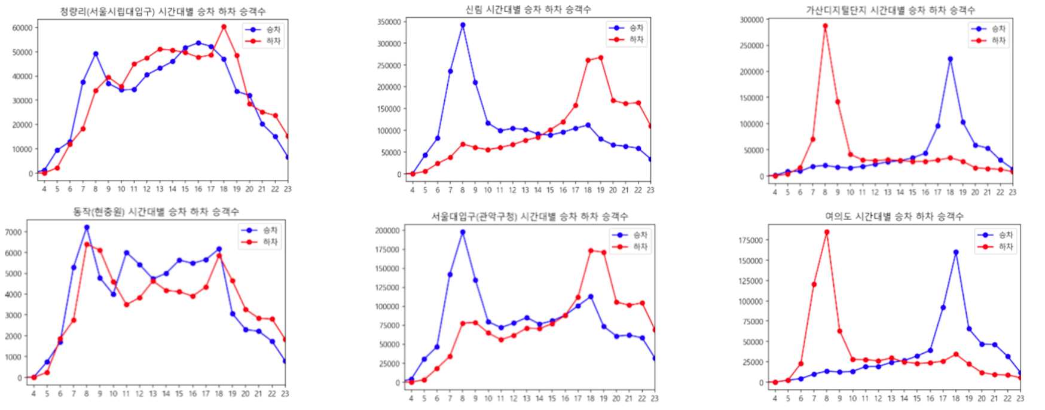
본론
분석 과정
EDA – 역별 시간대별 승하차 인원 확인
● : 승차 승객 수
● : 하차 승객 수
[상업지역 시간별 승하차 선 그래프]
시간과 관계없이
유동인구 분포
[주거지역 시간별 승하차 선 그래프]
출근 시간에는 승차가,
퇴근 시간에는 하차가 많음
[상업지역 시간별 승하차 선 그래프]
출근 시간에는 하차가,
퇴근 시간에는 승차가 많음

Slide 8
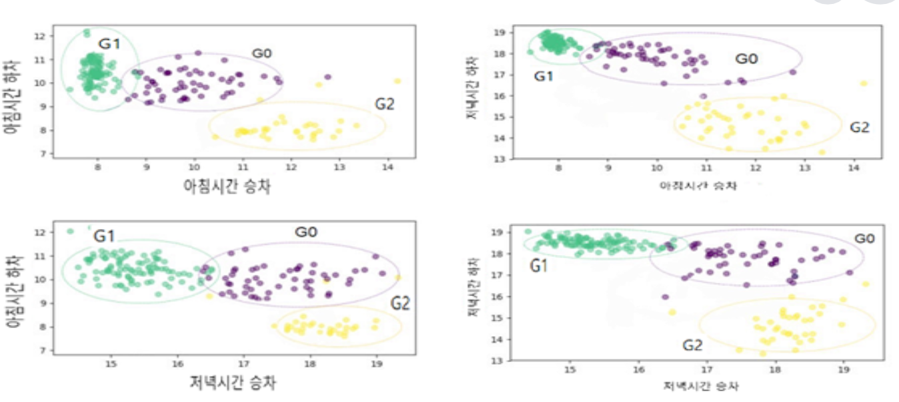
본론
분석 과정
K-means Clustering
상업 군집, 업무 주거 군집으로 분류하였고, 두 군집의 서로 다른 특징 때문에 input 변수 또한 차이를 두어 진행
✅
상업 그룹 : Group 0
업무주거 그룹 : Group1
Group 0
52개 역
시간 유무 X 승하차 분포 고름
→ 상업 그룹
Group 1
82개 역
오전엔 승차, 오후엔 하차 분포
→ 주거 그룹
Group 2
37개 역
오전엔 하차, 오후엔 승차에 분포 → 업무 그룹
→ EDA 과정에서 업무지역과 주거지역은 출퇴근 시간에 유동인구가 밀집되어 있다는 근거를 통해 Group 1, Group2 통합

Slide 9
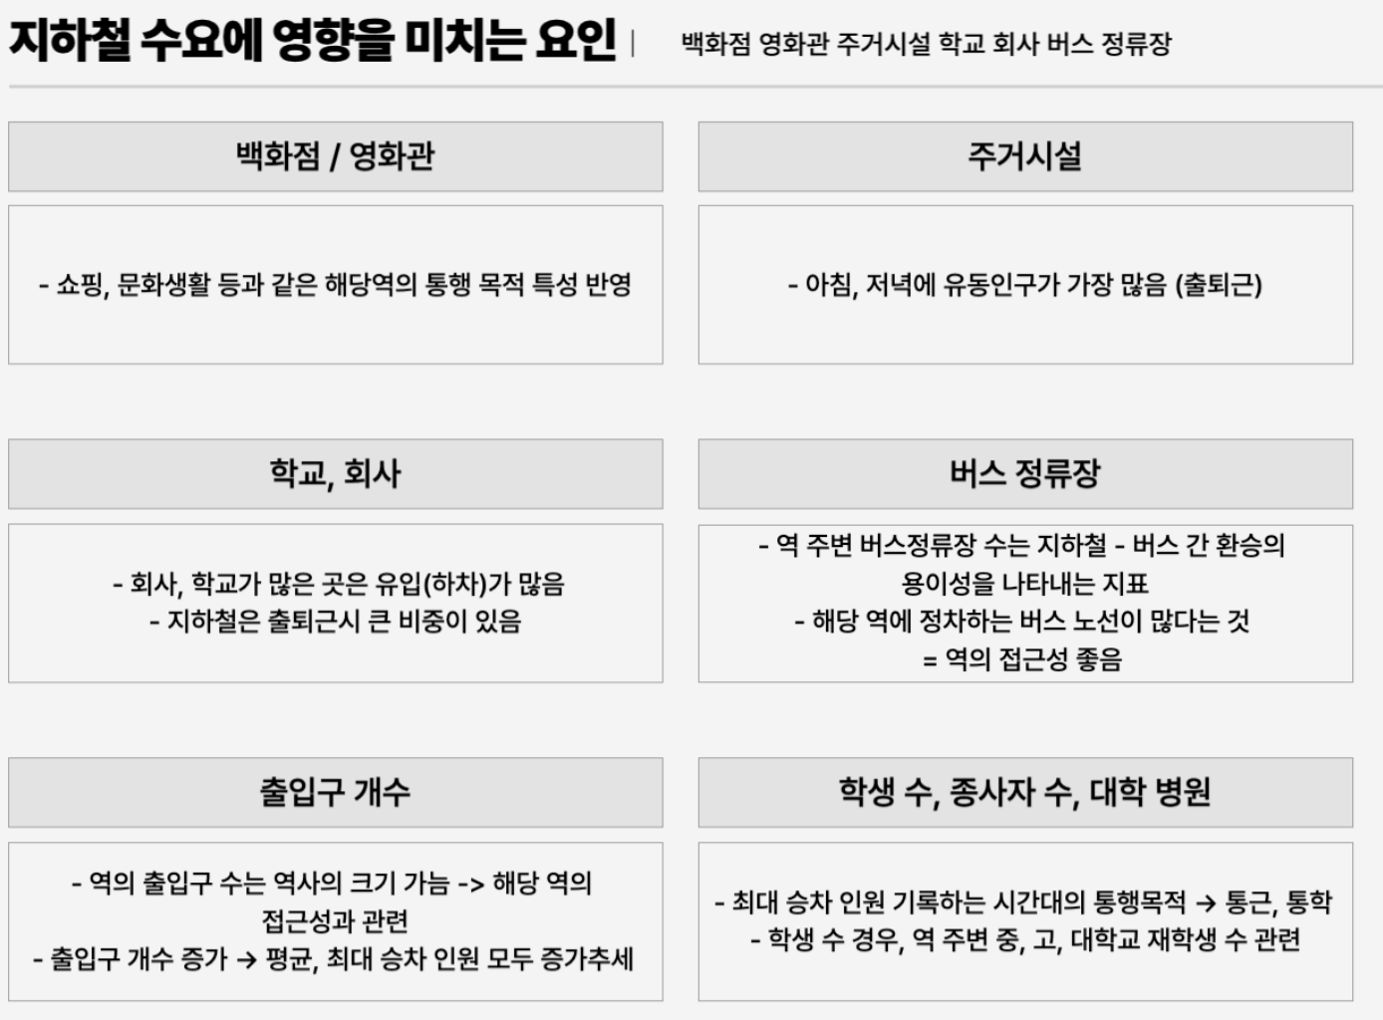
본론
분석 과정
ANOVA 검정 및 분석
사용하고자 하는 변수가 승하차 인원 값에 미치는 영향이 통계적으로 유의한지 확인
상업 그룹
업무주거 그룹
산업
숙박/음식
레저/관광/예술
영화관 개수
백화점 개수
행정
대학생 수
학생 수 (중고등)
교육 / 보건
중소기업 개수
공통 그룹
노선명
버스정류장 개수
노선 수
계절
기온
공원 개수
요일
휴일 여부
누적 휴일
1일 우량

Slide 10
본론
분석 과정
Hold-Out 검정
주어진 원천 데이터를 랜덤하게 두 분류로 분리하여 교차 검정을 실시하는 방법
Random Forest
Lidge
Lightbgm
Lasso
Hold-out 검정
Decision Tree
모델 선택
XgBoost
Lightbgm

Slide 11
결론
분석 결과
Hold-Out 검정
<수식> P- median 목적함수
주어진 원천 데이터를 랜덤하게 두 분류로 분리하여 교차 검정을 실시하는 방법
Hold-out 검정

Slide 12



결론
분석에 활용한 데이터, 분석틀, 참고문헌
[사용 데이터]
[참고문헌]
-논문
김지연, 윤철경.(2021).보호종료아동 및 자립준비청소년 자립지원 현안과 과제.한국청소년정책연구원 연구보고서,(),1-102.
김형모.(2022).보호종료아동의 자립증진을 위한 법률 및 제도 개선방안.한국콘텐츠학회논문지,22(2),457-474.
- 연구보고서
이상정 외 4인.(2019) “가정 외 보호 아동의 자립 준비 실태와 자립 지원 체계 개선 방안 연구” (연구보고서 2019-22). 한국보건사회연구원.
이상정 외 5인.(2021년 12월). “자립준비청년 지원 강화를 위한 보호서비스 전달체계 개선 연구” (연구보고서 2021-30). 한국보건사회연구원.
-뉴스
“'자립준비청년' 정서적 지원 강화하고 정착금도 올린다”, 『내 손안에 서울』, 2022.09.07
김덕현, “보육원 나와도 자립은 '까마득'…막막한 자립준비청년들” , 『SBS NEWS』, 2022.09.25
박승대, ” 보호종료아동 자립 지원, 이렇게 달라집니다”, 『대한민국 정책 브리핑』, 2021.09.09
안소현, ““사회구성원으로 살고 싶어요”…공공 지원 절실 [보호종료아동, 그 후 ③]”, 『쿠키 뉴스』, 2022.09.13
원동희, “자립준비청년 잇단 죽음…“돈보단 믿을 만한 어른이 필요해요” , 『KBS NEWS』, 2022.08.26
전혜지, “보호종료아동의 힘겨운 한 발 떼기“, 『Channel PNU』, 2021.03.14
“'자립준비청년' 정서적 지원 강화하고 정착금도 올린다”, 『내 손안에 서울』, 2022.09.07
분석 데이터 | 기간 | 제공기관
서울시 지하철 시간대 별 승객수 | 2018-2019 | 서울 빅데이터 캠퍼스
서울시 지하철 30분 단위 이용 통계 | 2018-2019 | 서울 빅데이터 캠퍼스
서울시 버스정류장 공간데이터 | 2018-2019 | 서울 빅데이터 캠퍼스
우수중소기업 공간데이터 | 2018-2019 | 서울 빅데이터 캠퍼스
서울시 주요시설과 집객시설 공간데이터 | 2018-2019 | 서울 빅데이터 캠퍼스
서울시 대학교 공간데이터 | 2018-2019 | 서울 빅데이터 캠퍼스
지상관측 데이터 | 2018-2019 | 기상청
서울시 지하철 역별 승하차 인원 정보 | 2018-2019 | 공공데이터 포털
[분석툴]

Slide 13
Thank you
이서영

